Slide 1
Programowanie komputerów I
Wyjątki
Wątki

Slide 2

Agenda
Cel(e) wykładu
Odświeżenie i przekąski
Wyjątki
Wątki
Podsumowanie

Slide 3
Cel(e) wykładu

Slide 4
Przegląd wykładu
1: Wprowadzenie
2: Podstawowe struktury danych & instrukcje
3: Programowanie obiektowe I
4: Programowanie obiektowe II
5: Programowanie obiektowe III
6: Zaawansowane struktury danych
7: Wątki & Wyjątki
Podstawowe pojęcia
C
E
L
E
W
Y
K
Ł
A
D
U

Slide 5
Cel na dziś
Wprowadzić
wyjątki i wątki
C
E
L
E
W
Y
K
Ł
A
D
U

Slide 6
Odświeżenie i przekąski

Slide 7

The API Specification
Dokumentacja
  Pakietów
  Interfejsów
  Klas
  Dziedziczenia
  Atrybutów
  Metod
O
D
Ś
W
I
Ż
E
N
I
E

Slide 8
Tablice w Javie
0
1
2
3
4
5
6
7
8
9
tablica[8]
tablica.length
O
D
Ś
W
I
Ż
E
N
I
E

Slide 9
Implementacje
Collection
Set
List
Map
O
D
Ś
W
I
Ż
E
N
I
E
HashSet
TreeSet
ArrayList
LinkedList
HashMap
TreeMap

Slide 10
Wyjątki

Slide 11
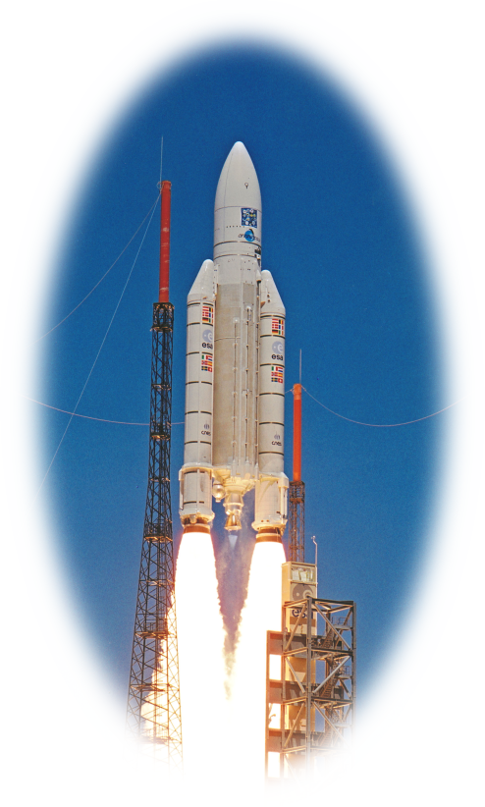
Ariane 5
4 czerwca, 1996, pierwszy lot
  40 sekund
  Straty 500$ milionów
Powód
  Błąd w oprogramowaniu
  Zdarzyło się coś wyjątkowego
W
Y
J
Ą
T
K
I

Slide 12
Definicja wyjątku
Wyjątek jest zdarzeniem w trakcie działania programu, które uniemożliwia programowi dalsze normalne funkcjonowanie
W
Y
J
Ą
T
K
I

Slide 13

Przykład wyjątku w Javie
List koty = new ArrayList();
koty.add(new Kot(“Felix”, 1200));
Cat trzeciKot = koty.get(3);
IndexOutOfBoundsException
Java API !!!
W
Y
J
Ą
T
K
I

Slide 14
Definicja bloku obsługi wyjątku
Blok obsługi wyjątku jest blokiem kodu uruchomionym jako reakcja na wystąpienie wyjątku danego typu
W
Y
J
Ą
T
K
I

Slide 15
try-catch-finally w Javie
Składnia
try {
<instrukcje>
} catch (TypWyjątku wyjątek){
<instrukcje>
} catch (TypWyjątku2 wyjątek2){
<instrukcje>
} finally {
<instrukcje>
}
W
Y
J
Ą
T
K
I

Slide 16
Przykład try-catch-finally
List koty = new ArrayList();
koty.add(new Kot(“Felix”, 1200));
Cat trzeciKot;
try {
trzeciKot = koty.get(3);
} catch (IndexOutOfBoundsException e){
System.out.println(“Znamy tylko “+
koty.size()+” koty”);
System.err.println(e.getMessage());
}
W
Y
J
Ą
T
K
I

Slide 17

Metody i wyjątki
Składnia
  <definicjaMetody> throws <typWyjątku>{
  ...
  }
Przykład
  public void jedz(int ilość)
  throws Exception {
  ...
  }
W
Y
J
Ą
T
K
I

Slide 18
Rzucenie wyjątku
Składnia
  <definicjaMetody> throws <typWyjątku>{
  ...
  throw new <typWyjątku>();
  }
Przykład
  public void jedz(int ilość)
  throws Exception {
  if (ilość <= 0){
  throw new Exception(“Tylko dodanie ”+ “ilości karmy!”);
  }
  ...
  }
W
Y
J
Ą
T
K
I

Slide 19
Exception vs Error
Throwable
Exception
Error
W
Y
J
Ą
T
K
I
Zdefiniowane przez developera
JVM

Slide 20
Definicja własnego typu wyjątku
Składnia
  class <nazwaWyjątku> extends Exception{
  ...
  }
...
  throw new <nazwaWyjątku>();
W
Y
J
Ą
T
K
I

Slide 21
Definicja własnego typu wyjątku
Przykład
public class NiepoprawnaIlośćWyjątek
extends Exception{
private int _ilość;
public NiepoprawnaIlośćWyjątek(int ilość){
super(“Ilość karmy “+ilość+
” jest niepoprawna”);
_ilość = ilość;
}
public int zwróćIlość(){
return _ilość;
}
}
W
Y
J
Ą
T
K
I

Slide 22
Przykład wyjątku
Wyjątkowe zwierzęta
W
Y
J
Ą
T
K
I

Slide 23
Wątki

Slide 24
Wielowątkowość
Program
  Ciąg zadań
LUB
  Wiele ciągów zadań
W
Ą
T
K
I

Slide 25
Definicja wątku
Wątek jest ciągiem zadań w ramach jednego programu
W
Ą
T
K
I

Slide 26
Wielowątkowy program
Instrukcja
Instrukcja
Instrukcja
Instrukcja
Instrukcja
Instrukcja
W
Ą
T
K
I
Instrukcja
Instrukcja
Instrukcja
Instrukcja

Slide 27
Wielowątkowość w Javie
Dwie możliwości
  Rozszerzenie java.lang.Thread
  Implementacja java.lang.Runnable
W
Ą
T
K
I

Slide 28
Rozszerzenie java.lang.Thread
Przykład definicji nowego wątku
public class MójWątek extends Thread{
public void run(){
...
}
Przykład uruchomienia nowego wątku
...
Thread mójWątek = new MójWątek();
mójWątek.start();
...
W
Ą
T
K
I

Slide 29
Implementacja java.lang.Runnable
Przykład definicji nowego wątku
public class MójWatek implements Runnable{
public void run(){
...
}
Przykład uruchomienia nowego wątku
...
Runnable mójWątek = new MójWątek();
Thread innyWątek = new Thread(mójWątek);
innyWątek.start();
...
W
Ą
T
K
I

Slide 30
Współbieżność
Pobierz 200EUR
z bankomatu
Konto
Wyślij 500EUR
na inne konto
prawda
int _ilość = 600;
...
void pobierz(int n){
if (_ilość > n){
_ilość = _ilość – n;
}
}
prawda
400 EUR
W
Ą
T
K
I
100 EUR
-100

Slide 31
Słowo kluczowe synchronized
Blokada
  Metody
  Ciągu instrukcji
  Bloku
Tylko jeden wątek posiada blokadę
Blokada związana z jednym obiektem
W
Ą
T
K
I

Slide 32
Przykłady synchronized
Przykład zablokowanej metody
public synchronized void pobierz(int n){
...
}
Przykład zablokowanych instrukcji
public void pobierz(int n){
...
synchronized(obiekt){
...
}
}
W
Ą
T
K
I

Slide 33

Współbieżność
Pobierz 200EUR
z bankomatu
Konto
Wyślij 500EUR
do innego konta
int _ilość = 600;
...
synchronized void
pobierz(int n){
if (_ilość > n){
_ilość = _ilość – n;
}
}
prawda
fałsz
400 EUR
W
Ą
T
K
I
400

Slide 34
Przykład wątku
Odchudzające się zwierzęta
W
Ą
T
K
I

Slide 35
Podsumowanie

Slide 36
Zaawansowane pojęcia
Wyjątki
  Programy bardziej oporne na błędy
Wielowątkowość
  Lepsza wydajność
  Bardzie zaawansowane programy
P
O
D
S
U
M
O
W
A
N
I
E

Slide 37
Do zobaczenia za tydzień

